Slide 1
DATA SCIENCE PADA DOMAIN
HOTEL RESERVATION DAN BOOKING DEMAND

Slide 2



Neil Christopher
Erwin Darsono
Wilson
6182001002
6182001039
6182001010

Slide 3

01
Hotel Reservation
Dataset

Slide 4
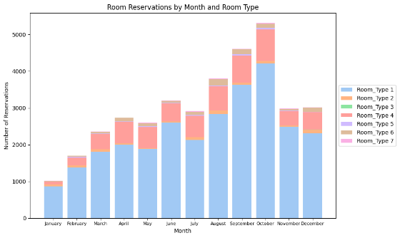
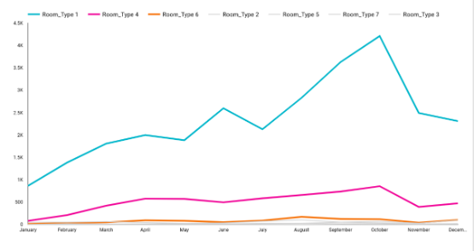
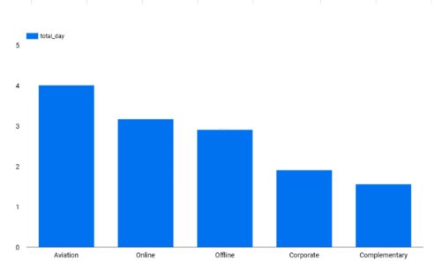
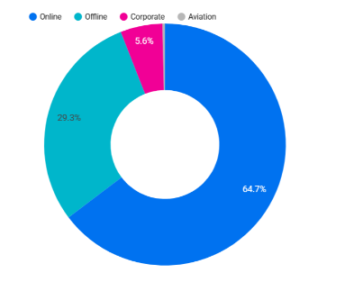
Personalisasi Penjualan Berdasarkan Perilaku Konsumen
Notes:
Melakukan analisis pada tabel Customer dan SalesOrderHeader untuk membantu perusahaan mengimplementasikan sistem personalisasi

Slide 5
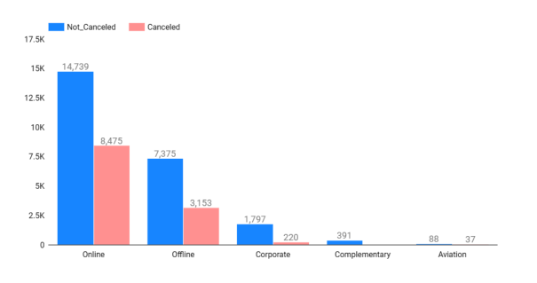
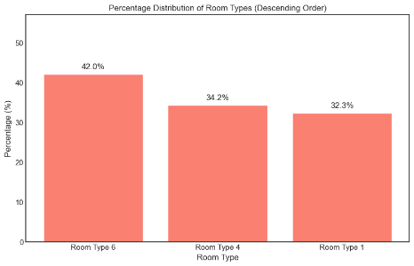
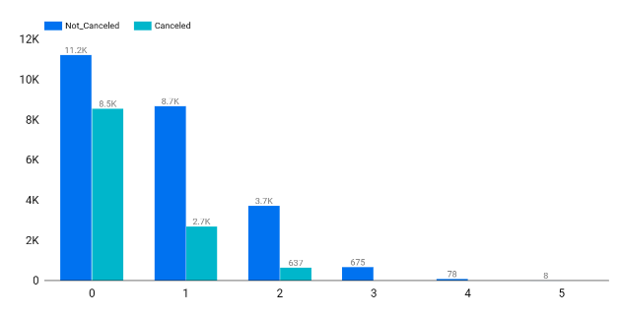
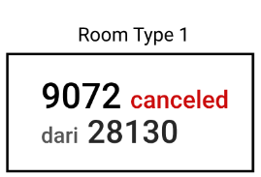
Pola dan Faktor Penyebab Pembatalan Reservasi Kamar Hotel
Notes:
Melakukan analisis pada tabel Customer dan SalesOrderHeader untuk membantu perusahaan mengimplementasikan sistem personalisasi

Slide 6
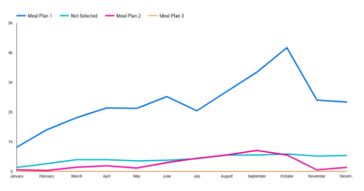
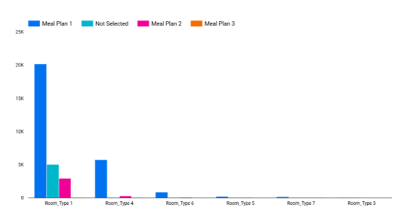
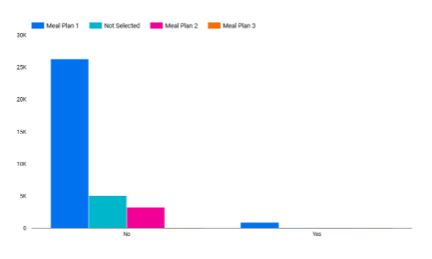
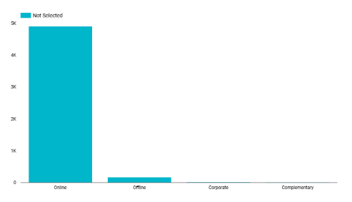
Strategi Penjualan Meal Plan Berdasarkan Perilaku Konsumen
Notes:
Melakukan analisis pada tabel Customer dan SalesOrderHeader untuk membantu perusahaan mengimplementasikan sistem personalisasi

Slide 7
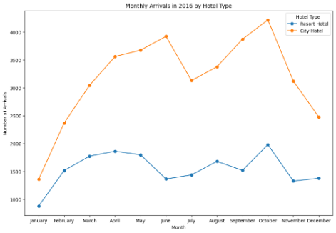
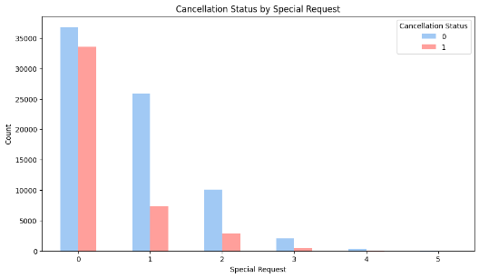
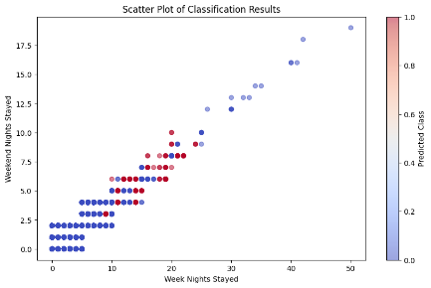
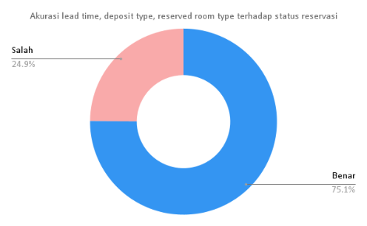
Pola Konsumen dan Faktor Penyebab Pembatalan Reservasi Kamar Hotel
Notes:
Melakukan analisis pada tabel Customer dan SalesOrderHeader untuk membantu perusahaan mengimplementasikan sistem personalisasi

Slide 8

Hotel Booking Demand Dataset
02

Slide 9

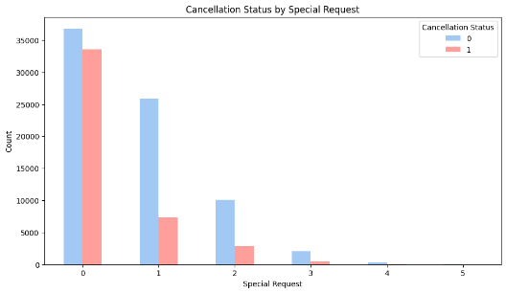


Pola Konsumen dan Faktor Penyebab Pembatalan Reservasi Kamar Hotel
Notes:
Melakukan analisis pada tabel Customer dan SalesOrderHeader untuk membantu perusahaan mengimplementasikan sistem personalisasi

Slide 10
Terima Kasih

